Slide 1
Смирнов Александр Николаевич
Новая методология оценки ресурса сварных металлоконструкций
Кемерово, 2023 г.

Slide 2
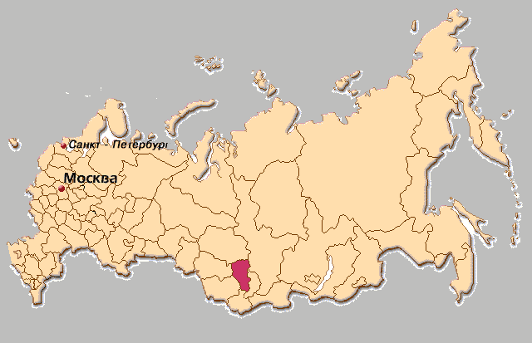
Кузбасс на карте Российской Федерации

Slide 3
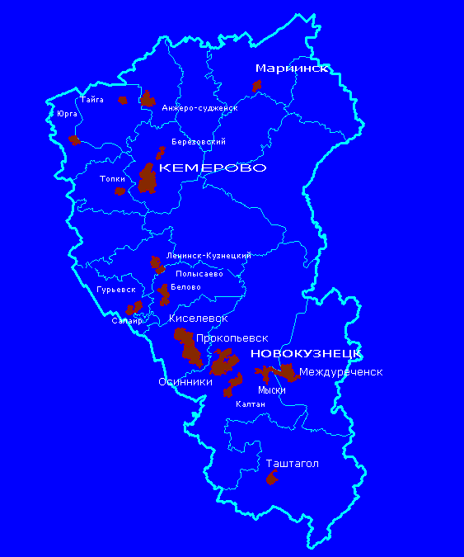
Административно-территориальное деление Кузбасса
223 муниципальных образования:
16 городских округов
18 муниципальных
районов
22 городских
поселения
167 сельских
поселений

Slide 4
Средний износ технических устройств по состоянию на 01.01.2023 г.
Наименование технических устройств | Общее количество технических устройств, ед. | Отработали нормативный срок службы, ед. | Средний процент износа
Паровые и водогрейные котлы | 72936 | 37935 | 52
Сосуды, работающие под давлением | 293064 | 138385 | 47
Трубопроводы пара и горячей воды | 32659 | 13325 | 41
Итого: | 398659 | 189645 | 48

Slide 5
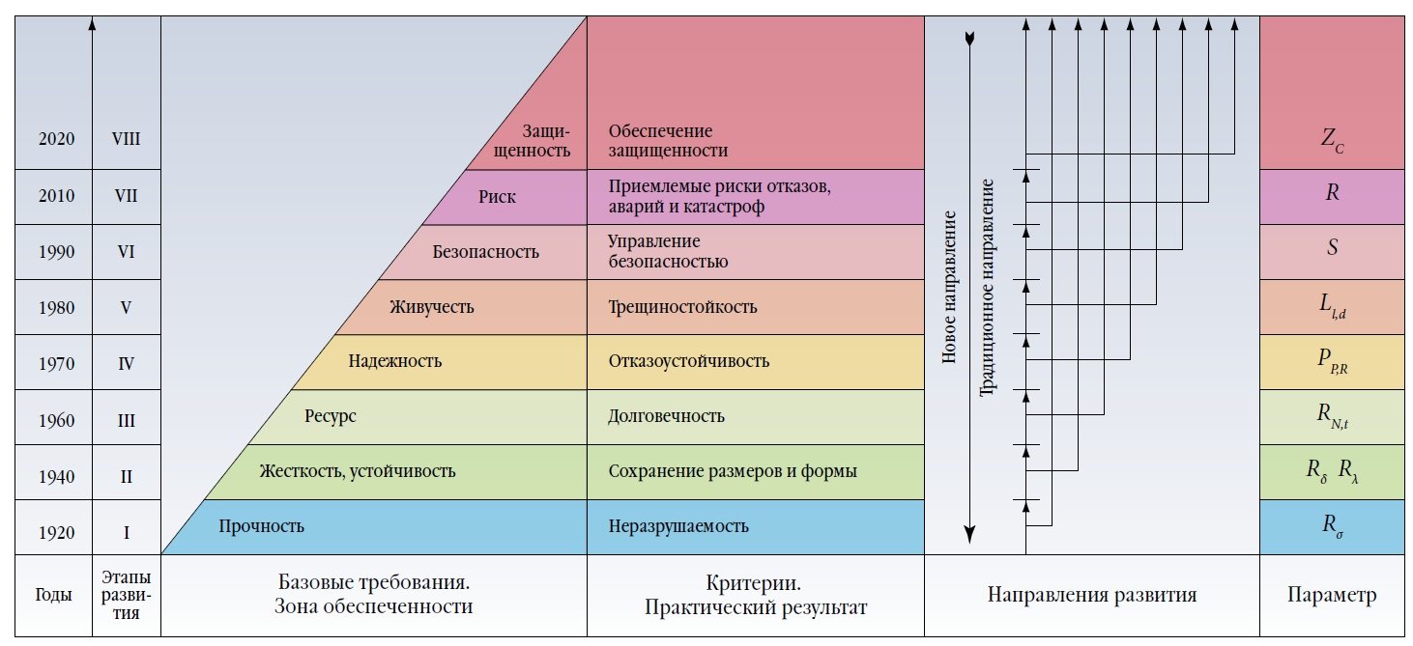
Общая структура обеспечения работоспособности объектов техносферы (Махутов Н.А., Гаденин М.М.)

Slide 6
Методика оценки ресурса по критерию образования трещин (Махутов Н.А.)
Определение остаточного ресурса осуществляется с использованием данных о техническом состоянии, полученных экспериментальными и расчетными методами, по следующим предельным состояниям:
– образование трещин при циклическом нагружении;
– развитие трещин при циклическом нагружении;
– возникновение вязкого или хрупкого разрушения при наличии исходных технологических и эксплуатационных трещин.

Slide 7
Методика оценки технического состояния и остаточного ресурса по критериям трещиностойкости (Махутов Н.А.)
Применяется для критических элементов оборудования, в которых при оценке технического состояния обнаружены дефекты, недопустимые и допускаемые нормами контроля (если они есть). При однократном нагружении остаточный ресурс и живучесть определяются:
– по критическим температурам хрупкости и минимальным температурам металла несущих элементов при эксплуатации;
– по критическим коэффициентам интенсивности напряжений или деформаций по коэффициентам интенсивности напряжений или деформаций для соответствующих расчетных дефектов и эксплуатационных напряжений.

Slide 8
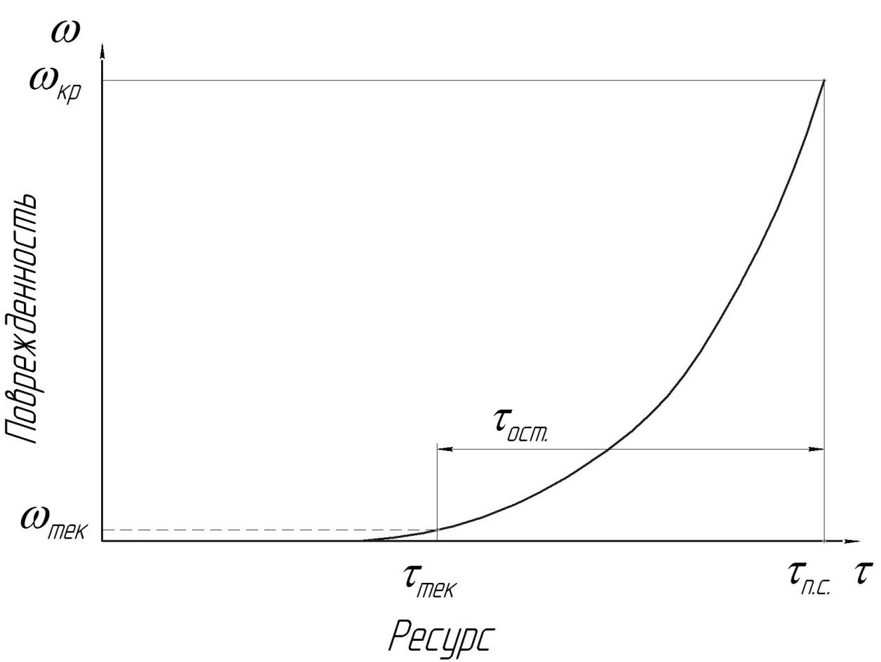
Оценка ресурса длительно работающего оборудования в настоящее время
- Ресурс оборудования

Slide 9
Оценка ресурса длительно работающего оборудования на основе структурных критериев
- Оценка ресурса в настоящее время
Предлагаемый подход к оценке ресурса металла длительно работающих объектов

Slide 10
Коэффициент, учитывающий режимы эксплуатации (температуру, давление (нагрузку), цикличность, среду)
K_{реж} = K_{N}∙K_{P} ∙ K_{T} ∙ K_{L}
№ п/п | Обозначение | Значение | Условия
1. | K_{T} – температура среды | 1,0 | Эксплуатация в стационарных режимах при расчетных параметрах
 |  | 1,2…1,4 | Значительные нарушения температурных режимов, перегревы
 |  | 1,1 | Незначительные температурные перепады
2. | K_{N} – цикличность | 1,0 | Расчетные режимы, пуски-остановы
 |  | 1,2…1,3 | Нарушения режимов цикличности
 |  | 1,05…1,1 | Незначительные нарушения
3. | K_{L} – агрессивность среды | 1,0 | Расчетная среда
 |  | 1,2…1,4 | Агрессивная (значительные изменения) нерасчетная среда
 |  | 1,1 | Незначительные нарушения параметров среды
4. | K_{P} – давление, либо нагрузка | 1,0 | Расчетные режимы эксплуатации
 |  | 1,2…1,4 | Значительные перепады давления, либо нагрузки
 |  | 1,05…1,1 | Незначительные перепады давления, либо нагрузки

Slide 11
Коэффициент, учитывающий наличие дефектов изготовления, монтажа и ремонта
K_{деф} = K_{мет}∙K_{рем}∙K_{мон}
№ п/п | Обозначение коэффициента | Значение | Условия
1. | K_{мон} – дефекты монтажа | 1,0 | Нет визуальных дефектов, твердость сварных швов нормирована
 |  | 1,3 | Неустраненные дефекты монтажа, форма сварных швов, твердость, изломы, перегибы (на грани допуска)
 |  | 1,05 | Незначительные дефекты (допустимые), небольшие вмятины, царапины, допустимые дефекты сварки
2. | K_{мет} – дефекты металлургии | 1,0 | Рекомендованная структура, нормальный режим ТО, твердость в норме
 |  | 1,1 | Крупные металлургические дефекты, расслоения, неметаллические включения, полосы, дефекты шлифовки и т.д.
 |  | 1,05 | Незначительные дефекты
3. | K_{рем} – дефекты ремонтов | 1,0 | нет дефектов
 |  | 1,1 | Устранимые дефекты ремонта, форма шва, твердость, изгибы
 |  | 1,05 | Устранимые, допустимые дефекты

Slide 12
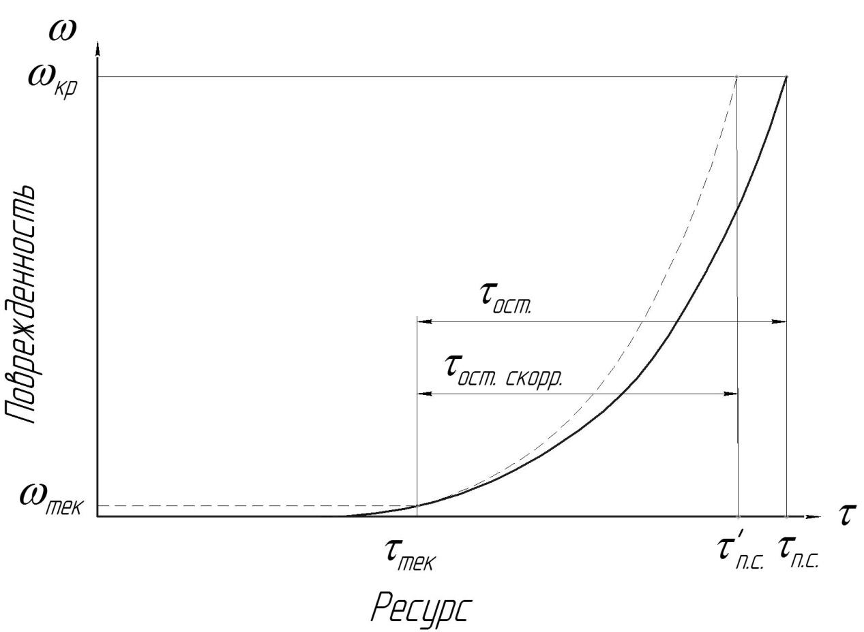
Уточненная оценка ресурса длительно работающего оборудования на основе структурных критериев

Slide 13
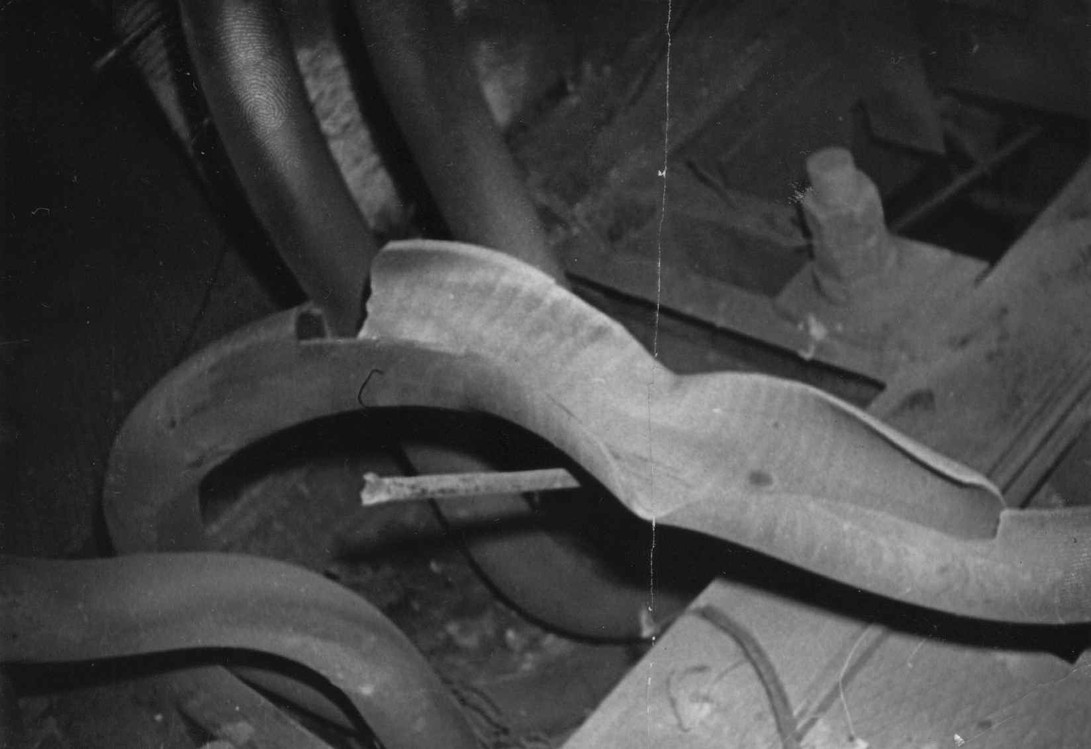
Комплексный критерий предельного состояния длительно работающего оборудования

Slide 14
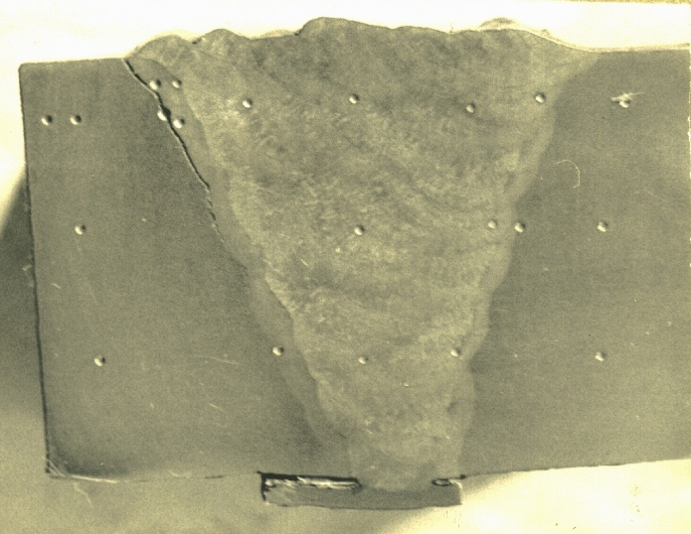
Критерий оценки ресурса сварных соединений

Slide 15
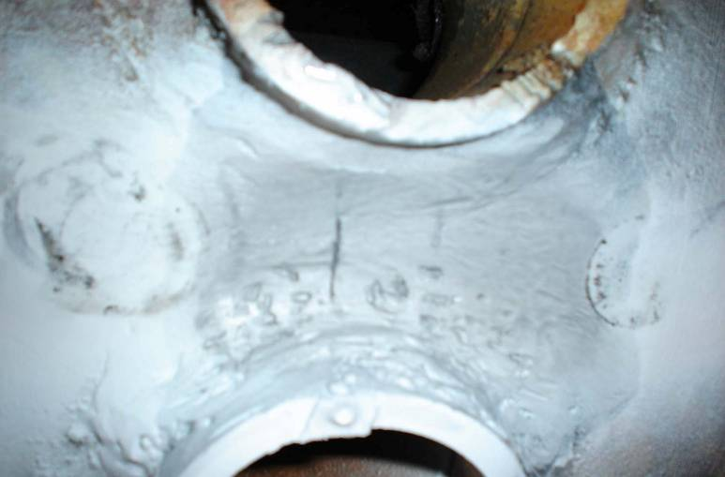
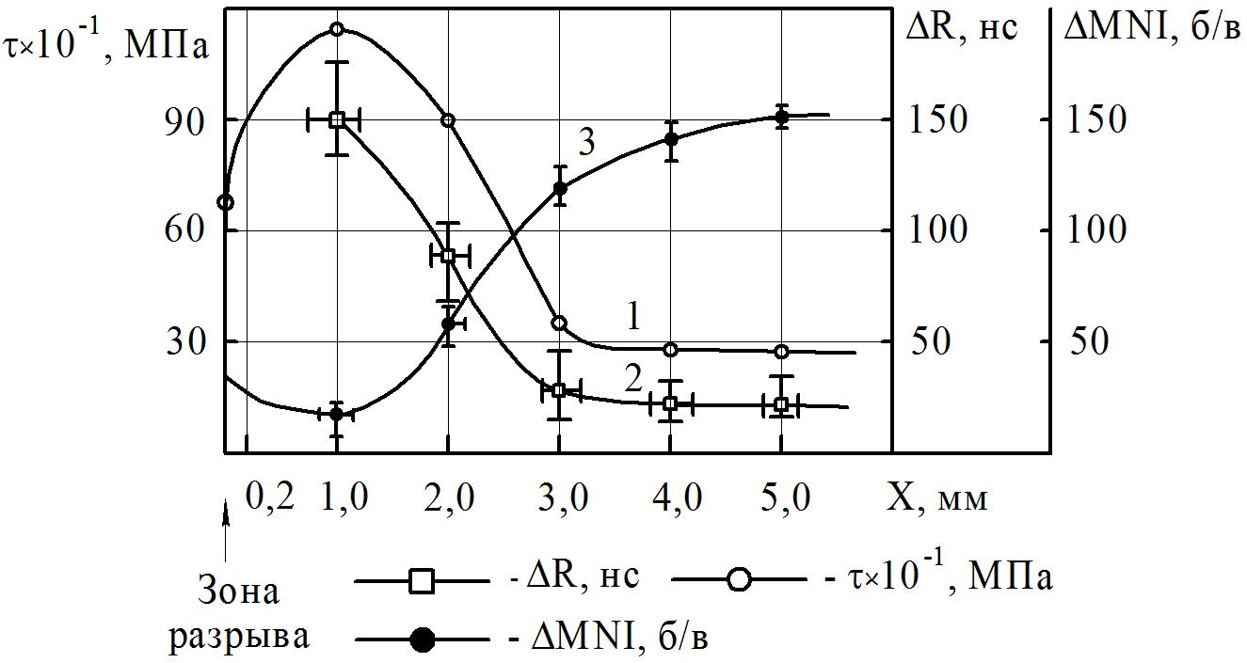
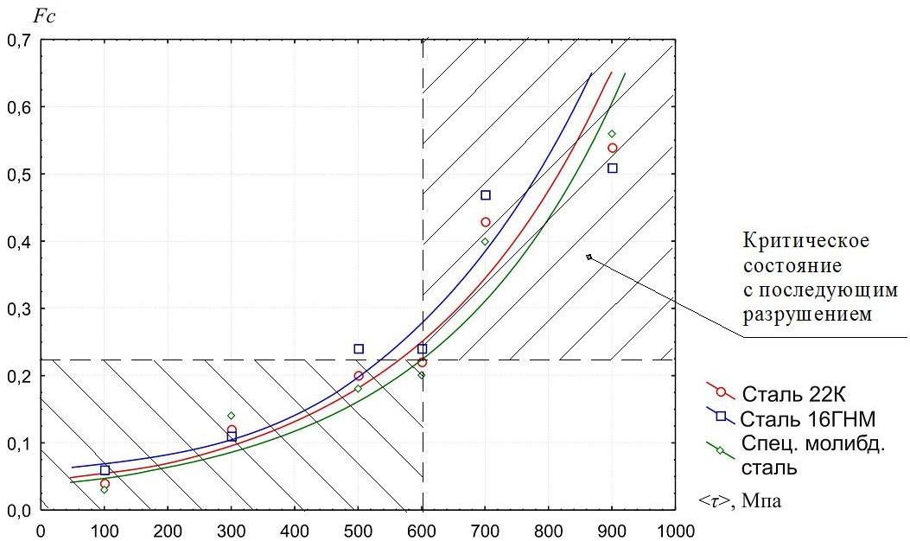
Критерий оценки ресурса основного и наплавленного металла барабанов котлов высокого давления
Изменение среднего значения локальных внутренних напряжений (τ) (кривая 1), времени задержки ПАВ (ΔR) (кривая 2) и интенсивности МШ (ΔMNI) (кривая 3) при перемещении по образцу от зоны разрушения к основному металлу (образец длительно работающего металла)

Slide 16
Спасибо за внимание!

